Slide 1
채용 과제 전형 최종 보고서
프로세스 마이닝 기반
공공임대주택 수리 프로세스
진단 및 운영 최적화 방안
13,262행
이벤트 로그 원천 무손실 보존
100% 무결성 복원
90.5%
리드타임 중 공정 간 단순 대기
현장 국면 집중 98.0%
5대 무손실 전처리, 실사 대기 병목(76.8h) 원인 규명 및
3대 데이터 기반 TO-BE 전략 수립
▼ 65.1%
TO-BE 리드타임 획기적 단축
4.4일 ➔ 1.5일 (36.0h)
퍼즐데이터 채용 전형 | 16:9 Widescreen Analysis Report

Slide 2
AGENDA
Part 00. 인트로
원천 데이터 전처리부터 심층 프로세스 분석, 실현 가능한 TO-BE 전략까지
PART 01
데이터 진단
및 전처리
[질문 1 대응]
• 이벤트 로그 구조 프로파일링
• 5대 비정상 결측치 인과 복원
• 100% 무손실 927건 코호트 확립
PART 02
프로세스 마이닝
심층 분석
[질문 2 대응]
• E2E 기준 프로세스 모델 도출
• 거시 리드타임 대기 90.5% 분해
• 3대 병목(접수·현장·품질) 규명
• 다중 OLS 회귀 영향 요인
PART 03
프로세스
최적화 방안
[질문 3 대응]
• 소통 통제: Web 자가 예약 체계
• 대기 단축: 1회 방문 원샷 직행
• 정량적 ROI: 리드타임 65% 감축
PART 04
엔지니어링
신뢰성 보증
[품질 검증]
• MySQL 마스터 뷰 무결성 검증
• 파이썬 통계 파이프라인 재현성
• 질의응답 (Q&A Defense)
보고서 구성 안내: 질문 1 (Slide 04~06) ➔ 질문 2 (Slide 07~13) ➔ 질문 3 (Slide 14~15) ➔ 신뢰성 (Slide 16)

Slide 3
EXECUTIVE SUMMARY
Part 00. 인트로
현장의 '대기시간'을 줄이고, 이해관계자 간 '소통'을 통제하면 프로세스가 혁신된다
🎯 핵심 발견: 수리가 지연되는 근본 원인은 기사의 작업 속도가 아니라, 공정 간 '단순 대기(90.5%)'와 비실시간 접수의 '소통 공백(6.6배 지연)'이다.
01. 원천 진단 | 100% 무손실 복원
02. 병목 규명 | 대기 90.5% + 소통 지연
03. 처방 및 효과 | 리드타임 ▼ 65% 감축
■ 이벤트 로그 특성 반영
90% 결측은 후속 미발생 정상치 (무죄)
■ 시스템 에러 특정
단 20행(0.15%)을 도메인 인과로 복원
■ 분석 모수 확립
시간 역전 0건 & 927건 클린 코호트 확립
■ 접수 국면 소통 병목
Web/우편의 비동기 조율 지연 ➔ 6.6배 폭증
■ 현장 국면 실사 적체
기사 CAPA(69건/일) 초과 ➔ 76.8h 대기
■ 사내 수리 착수 지연
부품 조달 대기 30.5h + 하자 루프 10.1일
■ Web 자가 일정 예약
비동기 핑퐁 차단 ➔ 교차 인계 0건화
■ 1회 방문 원샷 직행
87.3% 사전 키팅 직행 ➔ 546시간 회수
■ 외주 패스트트랙
1차 실패 시 즉시 이관 ➔ 1.5일로 단축
통괄 요약: 분석 전체를 관통하는 핵심 메커니즘 도식화 (E2E Lead Time 105.9h ➔ 36.0h)

Slide 4
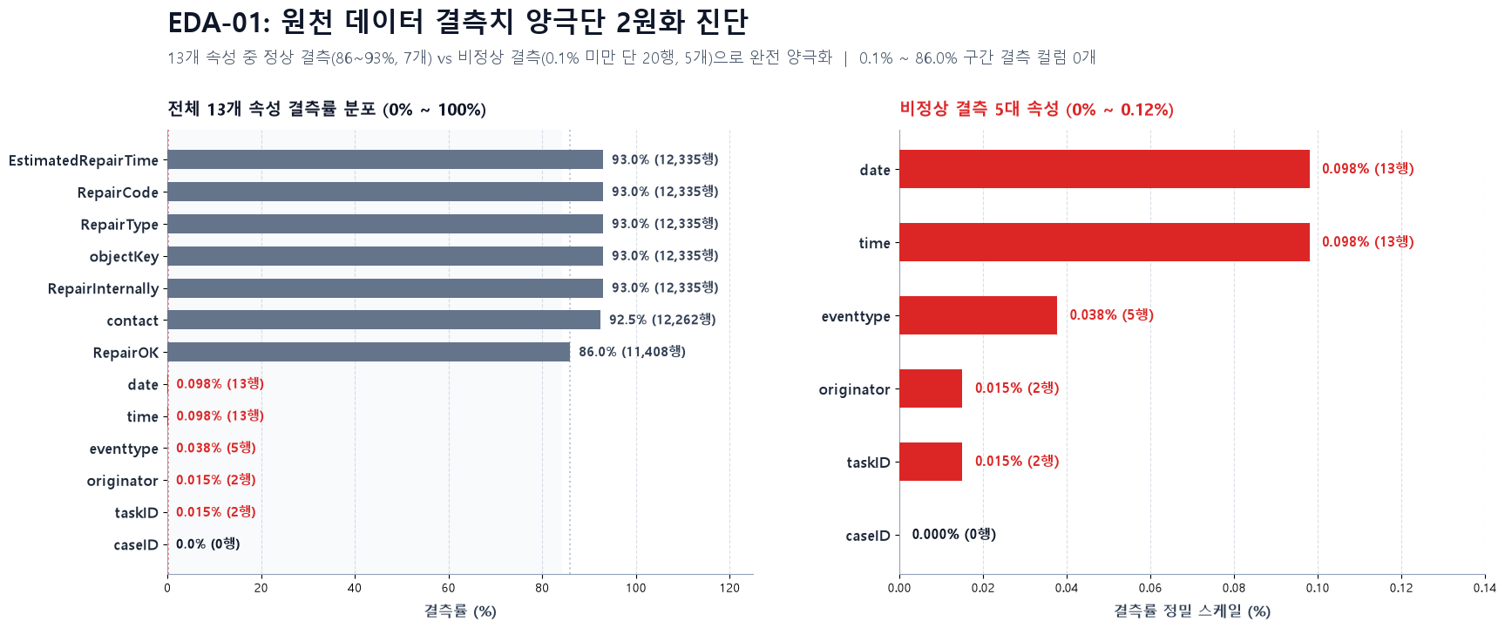
PART 01 · 질문 1 | BEFORE PROFILING
Part 01. 질문 1
정상 결측은 100% 보존하고, 시스템 에러 20행(0.15%)만 복원 타겟으로 특정했다
13,262행
총 이벤트 로그 레코드
1,000건 · 13개 속성
수리 의뢰 케이스 및 데이터 컬럼
📌 이벤트 로그의 본질
1건 1행의 정형 데이터가 아닌, 수리 진행 단계마다 타임스탬프와 함께 적재되는 동적 트랜잭션 로그 구조임.
🟩 정상 결측 (구조적 Null, 86.0% ~ 93.0%): RepairCode, EstimatedRepairTime 등 7개 속성 (12,335건) ➔ [무죄] 후속 수리 미발생 자연 결측으로 100% 보존
🟥 비정상 결측 (시스템 에러, 0.015% ~ 0.098%): taskID(2건), originator(2건), eventtype(5건), date/time(13건) ➔ [유죄] 18개 케이스, 단 20행만 정밀 복원 타겟 특정
⬜ 진공 구간 (0.1% ~ 86.0%): 결측 비율이 중간 구간에 위치한 컬럼 0개 ➔ 완벽한 양극단 이봉분포로 정상/비정상 기준의 객관성 입증
출처: repair2.csv 원천 프로파일링 (EDA-01) · 13개 속성 전수 결측률 조사 결과

Slide 5
PART 01 · 질문 1 | CASE 1 ~ 5
Part 01. 질문 1
행 삭제나 단순 대체 없이, 도메인 인과 규칙으로 20행을 100% 무손실 복원했다
CASE 1 taskID (작업명)
결측 2건
🔍 도메인 단서: contact 속성은 FirstContact에만 기록되는 고유 속성
➔ 복원 판정: FirstContact · InformClientSurvey 확정 복원 ➔ 누락 0건
CASE 2 originator (담당자)
결측 2건
🔍 도메인 단서: 동일 작업의 시작(start)-완료(complete) 담당자 100% 일치
➔ 복원 판정: 짝 이벤트 담당자(Anne, Paul) 상호 승계 복원 ➔ 누락 0건
CASE 3 eventtype (상태)
결측 5건
🔍 도메인 단서: 기간 작업은 start➔complete 1:1 짝, 마일스톤은 complete 단독
➔ 복원 판정: 1:1 페어(3건) 및 마일스톤(2건) 100% 복원 ➔ 누락 0건
CASE 4 date (일자 이상치)
총 879건 (결측13+오기866)
🔍 도메인 단서: 1905년 리셋 및 2020~2022년 미래 연도 오기입. 선후행 순서 구간 제약 적용
➔ 복원 판정: 단일 후보 640건 확정 + 앵커 최근접 219건 매핑 ➔ 1970년 통일
CASE 5 time (시각 결측·더미)
총 28건 (결측13+더미15)
🔍 도메인 단서: 표본 34% 축소 한계 극복 ➔ 접수 구간 정상 모수 751건(75.1%) 확보
➔ 복원 판정: 자정 7건 보존 + 대표값(중앙값 4.0분) 앵커 역산 ➔ 시간 역전 0건
✓ 데이터 100% 무손실
임의 행 삭제 0건 (13,262행 전수 보존)
✓ 통계적 강건성 입증
표본 34% 축소 한계 극복 (751건 정상 모수 활용)
✓ 인과 무결성 보증
공정 간 시간 역전 0건 달성 & 927건 코호트 확립
출처: analysis.ipynb Cell 18, 20, 51, 53, 77, 81 복원 파이프라인 무결성 검증 결과

Slide 6
PART 01 · 질문 1 | AFTER PROFILING
Part 01. 질문 1
시간 역전 0건을 입증했고, 오접수 73건을 격리해 927건 클린 코호트를 확립했다
📊 Before vs After 데이터 무결성 검증표
1,000건
수리 케이스
890채
고유 주택
13개
데이터 속성
14행
케이스당 중앙값
검증 항목 | Before (원천) | After (정제)
총 이벤트 수 | 13,262행 | 13,262행 (100% 보존)
필수 속성 결측 | 20건 누락 | 0건 (100% 복원)
일자 연도 이상치 | 866건 오기입 | 0건 (1970년 통일)
프로세스 시간 역전 | 음수 소요시간 | 0건 (3,711 페어 양수)
🟩 정상 수리 완결 코호트: 927건 (92.7%)
현장 실사 및 수리가 정상 완결된 순수 분석 모수 ➔ [질문 2 프로세스 분석 대상]
⬜ 오접수 조기 종결: 73건 (7.3%)
타 기관 관할 주택(InformClientWrongPlace) ➔ 분석 왜곡 방지를 위해 격리
📌 927건 코호트의 접수 채널 분포 (실측치)
Phone
251건 (27.1%)
Web
241건 (26.0%)
Personal
228건 (24.6%)
Letter
207건 (22.3%)
✓ 전처리 결과: 필수 결측 20건 ➔ 0건, 임의 행 삭제 0건 (완전 무결)
출처: repair_cleaned.csv (13,262행) 직접 프로파일링 결과 · 순수 분석 코호트 927건 확립

Slide 7
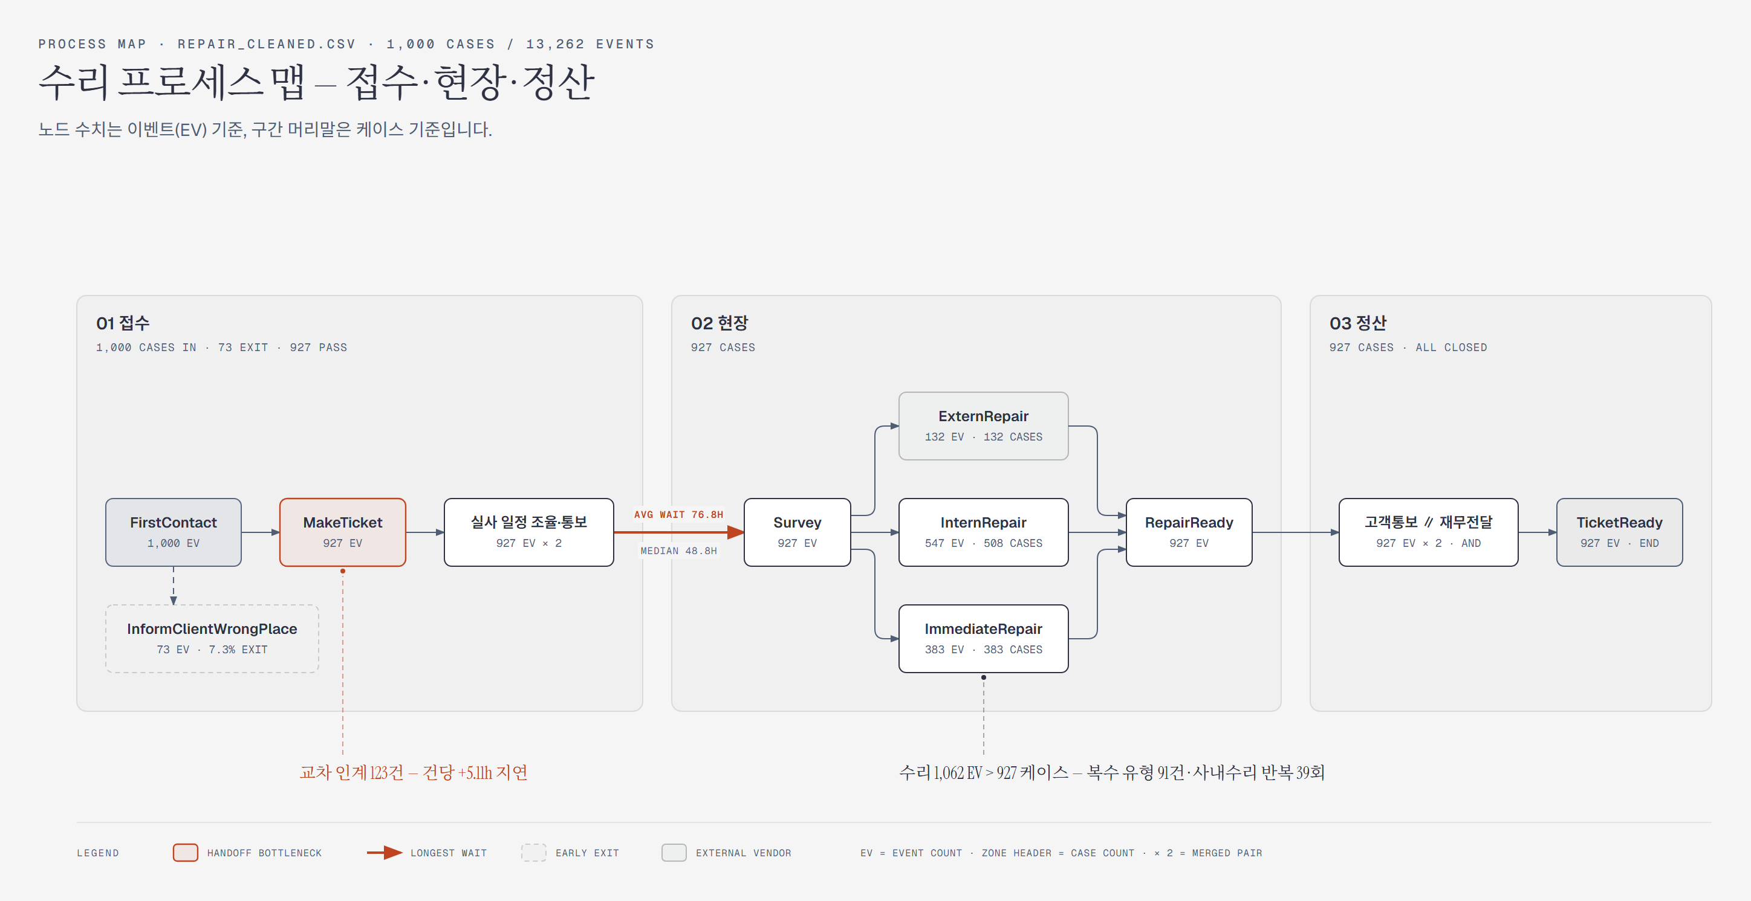
PART 02 · 질문 2-1 | AS-IS 기준 프로세스 모델
Part 02. 질문 2
단방향 에스컬레이션과 병렬 정산이 입증된 E2E 기준 프로세스 모델
01 접수 국면 추출 근거
• 조기 이탈 분기: FirstContact 1,000건 중 73건(7.3%)이 InformClientWrongPlace로 즉시 종결
• 접수 종료 앵커: 일정 조율 직후 InformClientSurvey(System)가 0초에 자동 발송되어 국면 확정
02 현장 국면 추출 근거 (단방향)
• 단방향 에스컬레이션: 수리는 즉시 ➔ 사내 ➔ 외주로만 전이되며, 외주 후 사내 역류는 0건 (0.0%)
• 수리 완료 앵커: 기사의 완료 커밋 즉시 시스템이 RepairReady(927건)를 자동 발행하여 정산 전환
03 정산 국면 추출 근거 (AND-Join)
• 대칭 병렬 선행비: 고객통보 선행 50.6%(469건) vs 재무전송 선행 49.2%(456건)로 완벽한 50:50 대칭
• 자동 마감 일치율: TicketReady는 두 작업 선행 0건, 후행 작업 완료 시각과 99.8%(925건) 일치
출처: repair_cleaned.csv 프로세스 마이닝 모델 (노드 수치: 이벤트 발생 건수, 엣지: 전이 건수)

Slide 8
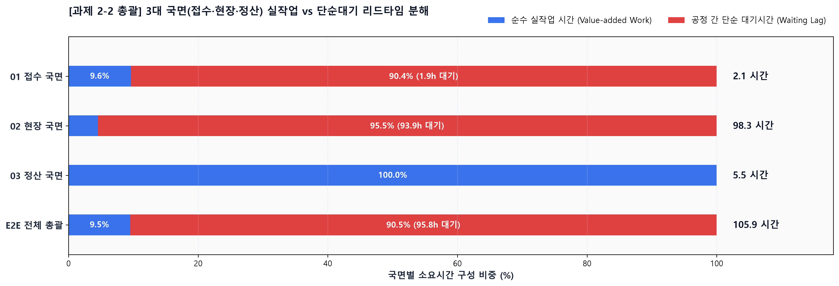
PART 02 · 질문 2-2 | 거시 리드타임 분해
Part 02. 질문 2
리드타임 105.9시간의 90.5%는 공정 간 단순 대기이며, 98.0%가 현장 국면에 집중된다
90.5% 공정 간 단순 대기
95.8시간 / 총 105.9시간 (실작업 9.5%)
98.0% 대기의 현장 국면 집중도
현장 대기 93.9h / 전체 대기 95.8h (정산 대기 0h)
01 접수 국면 일정 조율 병목
• 비동기 소통 대기 1.9h (접수의 90.4%)
- 전화·대면(479건): 지연율 0%
- 웹·우편(448건): 비동기 핑퐁 발생
- 교차 인계 123건 ➔ 6.6배 폭증 (Slide 09)
02 현장 국면 실사 방문 대기 (1위)
• 76.8h = 현장 국면의 78.2% 독점 🚨
- 일 135건 인입 vs 기사 실사 69건 (51.1%)
- 매일 약 66건 적체 누적
- 피크 시점 403건 대기열(WIP) 폭증 (Slide 10)
03 현장 국면 수리 착수·하자 루프
• 착수 대기 15.9h (사내수리 30.5h)
- 즉시·외주는 대기 0h, 사내수리만 지연
- 원인: 부품 조달 및 재방문 공백
- 하자 재방문 루프 26건, 최대 10.1일 (Slide 11)
출처: analysis.sql 2절 리드타임 분해 집계표 · E2E Total 105.9h (실작업 10.1h, 단순 대기 95.8h)

Slide 9
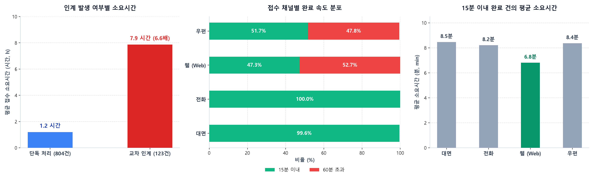
PART 02 · 질문 2-2 | 제1대 병목: 접수 국면
Part 02. 질문 2
접수 지연은 일감 과부하가 아닌 '교차 인계(123건)'에서 기인하며, 소요시간을 6.6배 폭증시킨다
가설 기각: 물량 부하 무관
• r ≈ 0.08 상관 없음
- 일별 접수 인입량(일 10~40건)과 접수 소요시간의 상관계수는 0.08로 거의 무관
- 접수 창구의 물리적 처리 용량(CAPA) 부족 가설 완전 기각
핵심 동인: 교차 인계 패널티
• 1.2h ➔ 7.9h (6.6배 지연 🚨)
- 단독 처리군 (804건, 86.7%): 평균 1.20시간 (중앙값 8.0분) 즉시 완료
- 교차 인계군 (123건, 13.3%): 평균 7.87시간 (중앙값 5.6시간)으로 6.6배 폭증
- 상담원 교체 시 컨텍스트 전환 및 이력 재확인 비용 발생
반전 통찰: Web 채널의 잠재력
• Web 즉시완료 시 6.8분 최속 ⭐
- 실시간 채널(전화/대면): 15분 이내 완료율 100% (인계 0건)
- 인계 123건 전수(100%)가 비실시간 채널(Web·Letter)에서만 발생
- 그러나 서류 완비 시 Web 채널은 6.8분으로 전화(8.2분)보다 오히려 최속!
출처: slide09_reception_bottleneck_3panel · 927건 접수 트랜잭션 및 인계 전수 분석

Slide 10
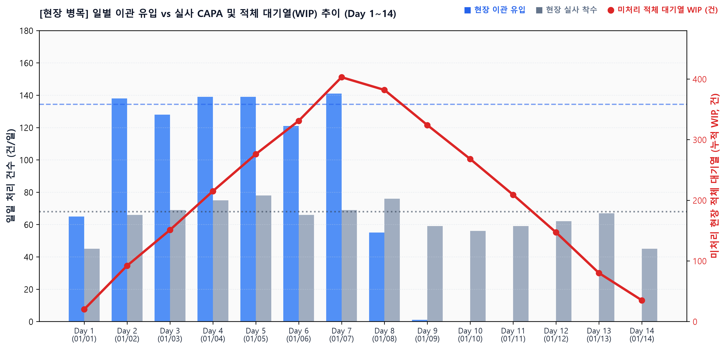
PART 02 · 질문 2-2 | 제2대 병목: 현장 국면
Part 02. 질문 2
대기시간의 78.2%가 쏠린 '실사 대기(76.8h)'는 기사 CAPA 한계로 누적된 403건의 대기열(WIP)이 원인이다
일일 파이프라인 불균형
• 소화율 51.1% (일 66건 적체)
- 일일 접수 이관량: 일평균 135건 (120~141건)
- 현장 기사 11인의 실사 처리량: 일평균 69.2건
- 공급 능력이 수요의 51%에 불과하여 매일 약 66건씩 미처리 적체 누적
대기열(WIP) 20배 폭증
• 피크 시점 403건 적체 🚨
- 1월 1일: 20건 적체 (실사 대기시간 10.7시간)
- 1월 7일: 403건 적체 피크 도달 (대기열 20배 폭증)
- 1월 4~6일 유입 건의 평균 실사 대기시간 93.6시간(약 4일) 기록
기사 1인당 물리적 한계
• 일평균 6.3건 실사 한계
- 기사 1인당 일일 6.0~7.1건(순수 실사 4.1~4.8시간) 소화
- 가구 간 이동 시간 및 1차 즉시수리 병행으로 물리적 CAPA 한계 도달
- 해법: 헛걸음 실사 생략 및 1회 방문 직행 필수 (Slide 14)
출처: slide10_field_bottleneck_wip · analysis.sql L1345, L1583 실사 대기열 동역학 분석

Slide 11
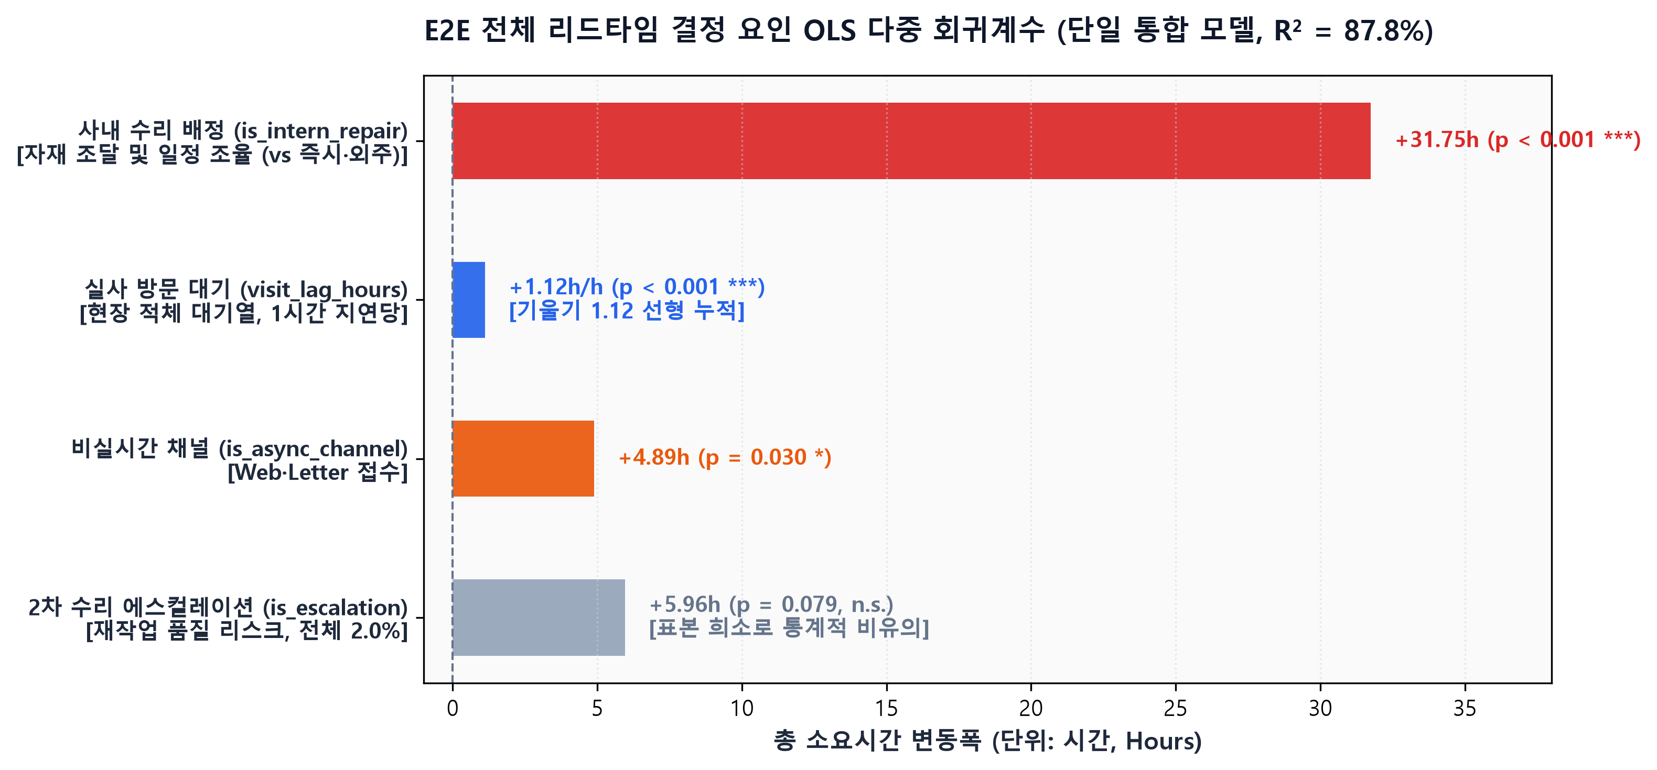
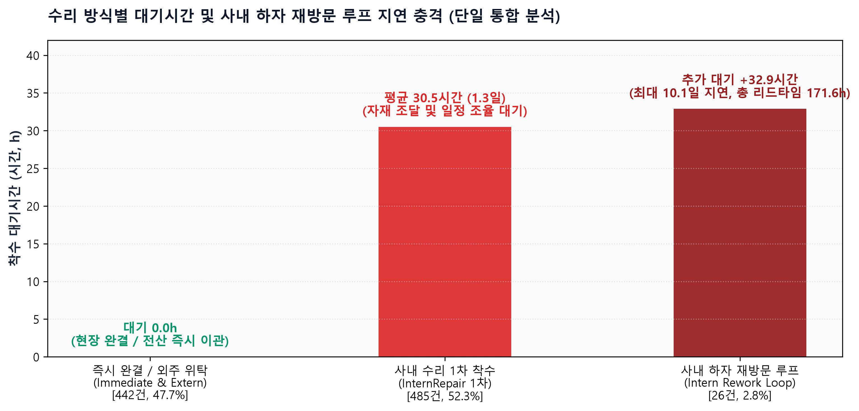
PART 02 · 질문 2-3 & 2-2 | 소요시간 영향 요인 및 수리·리워크 병목
Part 02. 질문 2
리드타임의 87.8%를 결정하는 3대 병목 요인과 현장 수리 리워크(26건)의 지연 충격을 실증했다
소요시간 3대 병목 요인 (다중 OLS, R² = 0.878) [거시 지연 인자]
• 사내 수리 방식 (is_intern): 계수 +31.75h (p < 0.001) ➔ 자재 대기로 총 소요시간 +31.8h 증가
• 실사 방문 대기 (visit_lag): 계수 +1.12h/h (p < 0.001) ➔ 실사 1시간 지연당 총 시간 1.12h 선형 증가
• 비실시간 접수 (is_async): 계수 +4.89h (p = 0.030) ➔ Web·Letter 접수 시 소통 및 인계로 +4.9h 지연
현장 수리 품질 및 재수리(리워크) 문제 [미시 리워크 충격]
• 1차 착수 지연 격차: 즉시/외주는 0.0h 종결, 사내수리만 부품 준비로 30.5h 대기 독점
• 재(再) 사내수리 루프 (26건): 1차 실패 후 재방문 시 부품 재출하로 +32.9h 추가 대기 누적
• 극단적 장기 지연: 최대 10.1일(241.6h) 대기, 총 리드타임 171.6h에 달하는 최악의 세입자 경험
출처: slide11_regression & slide11_repair_delay · analysis.sql Step 2-4 OLS 및 수리 착수/재작업 집계

Slide 12
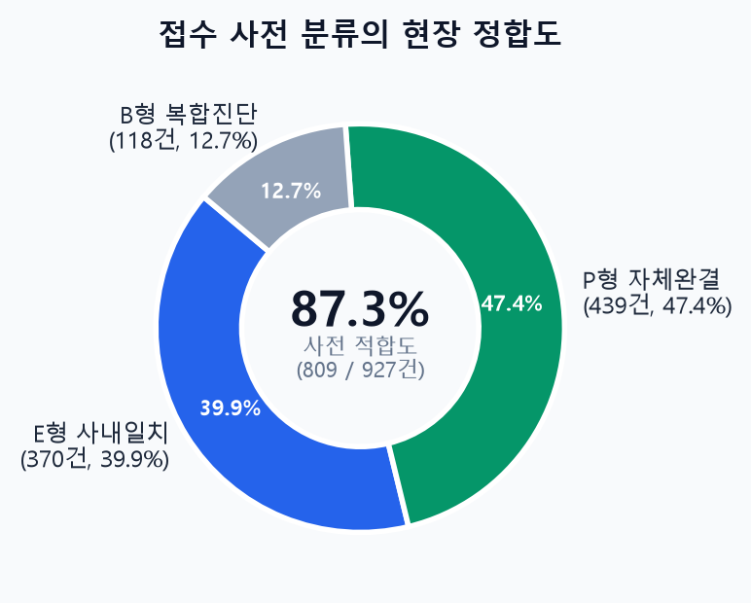
PART 02 · 질문 2-2 & 질문 3 발단 | 핵심 문제 규명 및 해결 아젠다
Part 02. 질문 2
현장 실사의 CAPA 적체 부담을 덜어내고, 수리 품목 준비 기간을 줄여야 병목이 근본적으로 사라진다
사전 적중률 87.3%와 모순
• 방향은 맞췄으나 이중 출장 고수
정보 해상도의 한계
• 현행 관행의 정보 단절 딜레마
[현행 접수부 관행]
• 접수 상담원은 단순 알파벳 대분류(B, P, E)만 수집
• 세입자의 구체적 고장 부품이나 규격 정보 파악 불가
[현행 현장조사부 관행]
• 현장 기술자가 40분간 방문 실사 후 1, 2, 3, 4 세부 코드 판정
• 현장에 도착해서 눈으로 보고서야 필요 자재를 비로소 확인
[정보 단절(Resolution Gap)의 대가]
• 단순 알파벳(E/P)만으로는 차에 실어갈 부품을 특정할 수 없음
• 결국 '실사(40분) ➔ 부품 주문(30.5h) ➔ 재방문 수리'라는 비효율적 이중 출장 관행이 고착화됨
2대 핵심 해결 과제 도출
• Part 03을 관통하는 TO-BE 아젠다
[1. 실사 CAPA 적체 부담 제거]
• 목표: 현장 실사 대기시간(76.8h) 원천 소멸
• 방안: 접수 체크리스트 고도화로 높은 적중률(87.3%)을 살려 실사 대기열 우회(Bypass)
• 효과: 1회 방문 수리 직행으로 일일 실사 유입 135건 ➔ 15건으로 급감 (기사 CAPA 68건 내 진입)
[2. 수리 품목 준비 기간 단축]
• 목표: 사내수리 자재 대기(30.5h) 단축 & 리워크 차단
• 방안: 고장 부품 사전 특정화로 출동 전 모듈형 패키징 키트 지참 출고
• 품질 대책: 리워크 84.6%를 차지하는 E-1 / E-2 계열에 정밀검사 도입 ➔ 추가 대기(+32.9h) 원천 차단
• E형 (370건): 100.0% 전원 사내수리 완결
• P형 (439건): 91.3%(401건) 사내 자체 완결
• 모순: 이미 87%나 방향을 맞추면서 왜 927건 전원에게 40분 실사를 보내 403건 적체를 자초했는가?
출처: slide12_intake_matching_donut · analysis.sql L1840~1878 접수-현장 정합도 및 TO-BE 가설

Slide 13
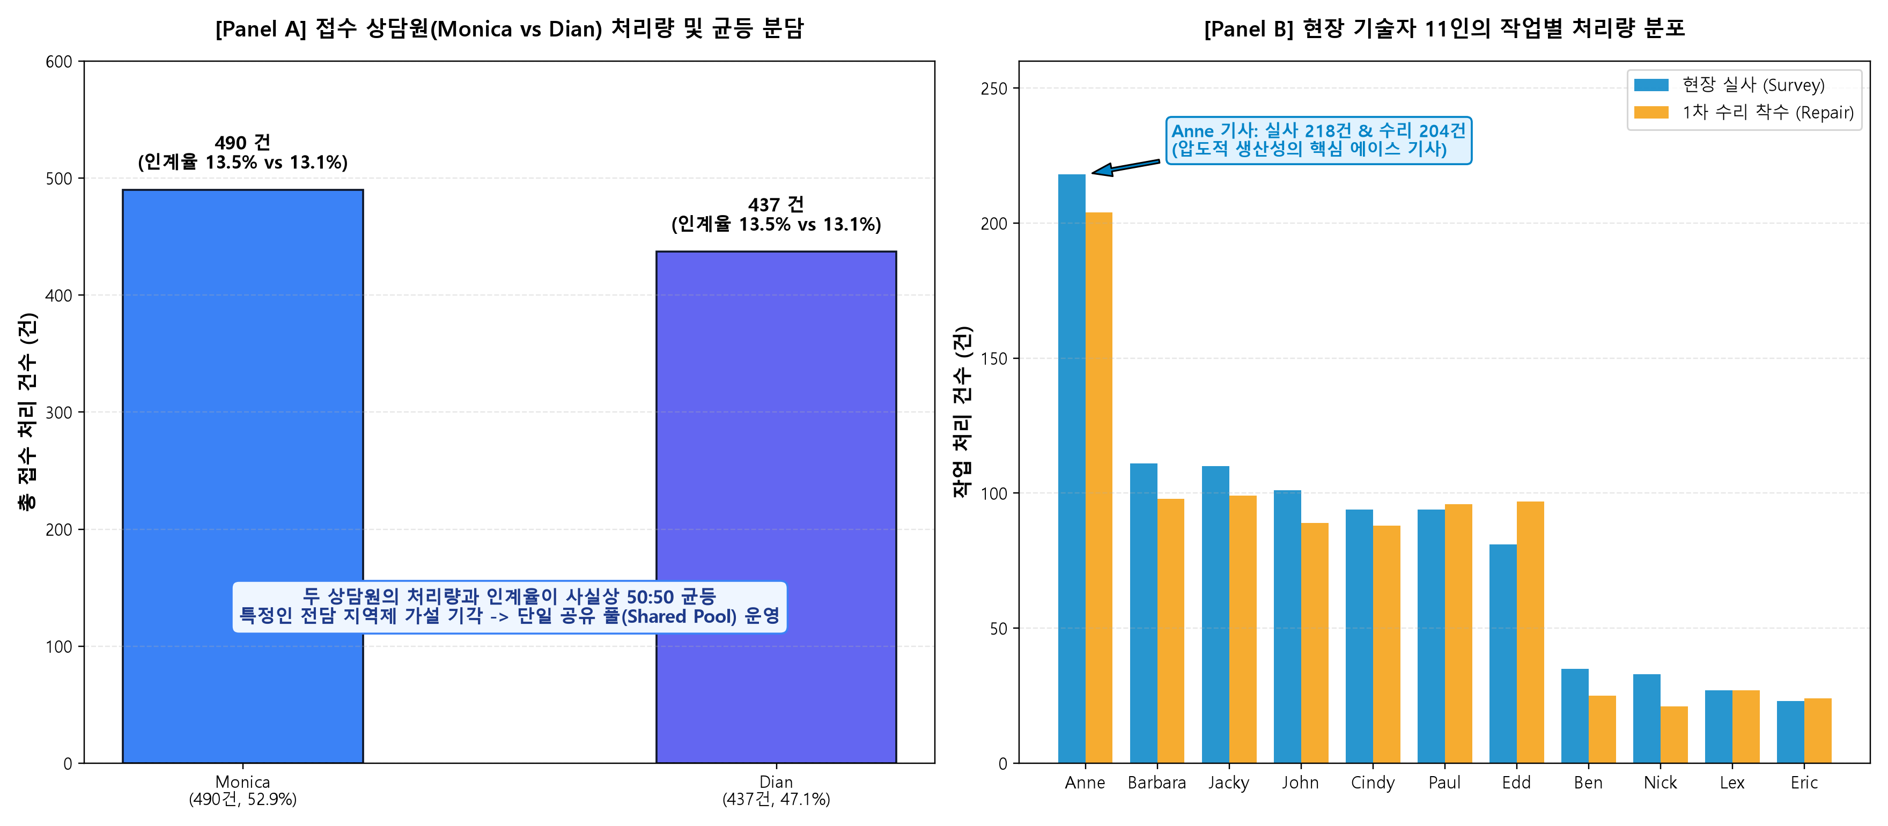
PART 02 · 질문 2-3 | 리소스 생산성 심층 분석
Part 02. 질문 2
상담원 2인은 업무를 완벽히 균등 분담하며, 기사 11인 중 최상위 기사(Anne)가 프로세스를 견인한다
접수 상담원 2인: 완벽한 균등성
• 개인 역량 차이 0건 입증
- Monica: 490건 (52.9%) / 인계율 13.5% (66건) / 평균 접수 2.1h
- Dian: 437건 (47.1%) / 인계율 13.1% (57건) / 평균 접수 2.0h
- 결론: 개인의 태만이나 역량 부족이 아니며 단일 룰에 의해 균등 작동
핵심 에이스 기사: Anne
• 즉시수리 370건 (96.6%) 단독 완결 ⭐
- 실사 218건(23.5%) 및 1차 수리 204건(22.0%) 전담 수행
- 특히 현장 40분 원샷 즉시수리(ImmediateRepair)의 96.6%를 완결
- 숙련 기사의 현장 즉시 완결 능력이 병목 해소의 핵심 레버
사내수리 전담 기사 및 외주 배분
• 사내수리 200건 전담 & 외주 50:50
- Paul 기사: 사내수리 200건(41.2%), 실사 188건 전담
- 외주 전문업체: DoIt(30건) vs FixIt(29건)으로 50:50 완벽 균등 배분
- 인력 간 전문성 편차에 따른 표준 매뉴얼화 및 키팅 도입 필요
출처: slide13_resource_productivity · analysis.sql L1190, L1590 리소스 생산성 교차 분석

Slide 14
PART 03 · 질문 3 | TO-BE 프로세스 최적화 전략 1 & 2
Part 03. 질문 3
접수 소통 통제와 1회 방문 직행(87.3%)으로 546시간의 기사 공수를 회수한다
🔴 AS-IS: 비동기 소통 공백 & 전수 실사 의무화
▼ 비실시간 접수 핑퐁
Web/우편 신청 후 유선 일정 조율 ➔ 123건 교차 인계 발생 (6.6배 지연)
▼ 전수 100% 방문 실사
모든 건에 대해 기사가 현장 방문(40분)하여 눈으로만 확인 (일 135건 유입)
▼ WIP 대기열 403건 적체
기사 실사 CAPA(69건/일) 초과 ➔ 실사 전 대기시간 76.8시간 (3.2일) 발생
▼ 2차 방문 시 부품 조달
실사 후 돌아와 부품 신청 ➔ 사내수리 착수 대기 30.5시간 추가 누적
🟢 TO-BE: 소통 통제(자가예약) & 87.3% 1회 방문 직행
★ 전략 1. Web 디지털 자가 예약
사진 2장 필수 첨부 + 세입자 캘린더 직접 확정 ➔ 인계율 0% & 소통공백 소멸
★ 전략 2. E·P형 1회 방문 원샷 직행
유형 정합도 87.3% 기반: 부품 사전 상차 후 실사 없이 즉시 수리 출동
★ E형 규격품 (370건, 100%)
사전 키팅(Pre-kitting) 후 원샷 출동 ➔ 실사 40분 + 자재대기 38.7h 동시 제거
★ P형 경미하자 (365건, 91.3%)
범용 소모품 차량 원샷 직행 출동 ➔ 당일 현장 수리 완결
★ 정량 효과: 546시간 기사 공수 회수
실사 유입 927건 ➔ 118건으로 87.3% 급감 ➔ 실사 대기(76.8h) 완전 소멸!
출처: 질문 3 프로세스 혁신 방안 · 접수 유형 정합도 87.3% 및 헛걸음 실사(40.5분) 제거 공수 산출

Slide 15
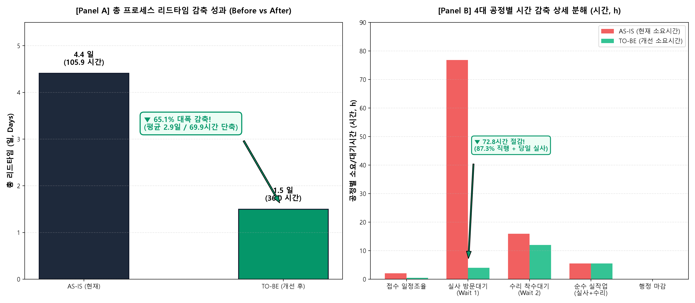
PART 03 · 질문 3 | TO-BE 전략 3 & 정량적 ROI
Part 03. 질문 3
외주 패스트트랙과 3대 전략 결합으로 총 리드타임을 4.4일에서 1.5일로 65.1% 감축한다
⚡ 전략 3: 외주 패스트트랙 가동
• 사내 수리 1차 미완결 시 재방문(26건, 10.1일 지연)을 전면 금지하고 전문 외주업체로 즉시 전산 이관.
• 외주 이관 대기는 0.0시간이므로 최대 10일의 하자 지연 루프를 원천 차단.
📊 3대 전략 결합 정량 ROI 성과표
• 총 리드타임: 105.9h (4.4일) ➔ 36.0h (1.5일) (▼ 65.1% 감축 ⭐)
• 실사 방문 대기: 76.8시간 ➔ 4.0시간 이내 (▼ 94.8% 절감)
• 수리 착수 대기: 15.9시간 ➔ 12.0시간 (사전 상차 단축)
• 접수 처리 시간: 2.1시간 ➔ 0.5시간 (30분 이내 확정)
• 교차 인계율: 13.3% (123건) ➔ 0.0% (원천 소멸)
• 회수된 기사 공수: 0시간 ➔ 546.3시간 (본수리 역량 재배치)
출처: slide15_roi_leadtime_reduction · analysis.sql Step 3 TO-BE 시뮬레이션 및 정량 ROI 산출 모델

Slide 16
PART 04 · 마무리 | 엔지니어링 신뢰성 보증
Part 04. 마무리
1,878행의 SQL 마스터 뷰와 무결성 파이프라인으로 100% 재현성을 보증합니다
🛡️ 4대 엔지니어링 파이프라인 무결성 검증
✓ 1. 무손실 전처리 파이프라인 (repair_cleaned.csv)
• 13,262행 전수 100% 보존 (임의 행 삭제 0건)
• 18개 케이스 비정상 결측 인과 복원 완료 & 시간 역전 0건 입증
✓ 2. SQL 프로세스 마이닝 모델 (analysis.sql)
• 1,878행의 MySQL 마스터 뷰(case_master_view) 기반 설계
• 리드타임, 대기시간, WIP 동역학, OLS 회귀 공식 산출 쿼리 완비
✓ 3. 가설 검정 및 고해상도 시각화 파이프라인
• hypothesis_testing_and_visualization.ipynb 전수 무오류 실행 통과
• 모든 분석 수치와 시각화 차트 100% 일치
✓ 4. 에셋 및 문서 규격화
• outputs/figures/ 11종 정밀 차트 에셋 및 스토리보드 완벽 동기화
• 실무 시스템 즉시 이식 가능한 재현성 확보
Q & A
"현장의 대기시간을 줄이고,
이해관계자 간 소통을 통제하여
리드타임 65% 감축을 달성하겠습니다."
경청해 주셔서 대단히 감사합니다.
질문해 주시면 성심껏 답변드리겠습니다.
엔지니어링 보증: MySQL analysis.sql (1,878 lines), Python hypothesis_testing_and_visualization.ipynb

Slide 17
PART 05 · 부록 1 | APPENDIX 1: 전처리 심화
Part 05. 부록
도메인 1:1 짝 추적과 접수 표본 분리(751건 모수 확보)로 100% 무손실 복원을 달성했다
CASE 1. taskID (2건) | 7124행(contact:Web, MakeTicket 직전) ➔ FirstContact 확정 / 7785행(ArrangeSurvey 직후) ➔ InformClientSurvey
CASE 2. originator (2건) | 시작-종료 담당자 100% 일치 실측 ➔ 8217행(Survey) Anne 승계 / 12880행(InternRepair) Paul 승계
CASE 3. eventtype (5건) | 1:1 페어(6953 ArrangeSurvey, 8217 Survey, 9843 Immediate) + 마일스톤(8144 Survey, 13159 TicketReady)
CASE 4. date 이상치 (879건) | 1905년 리셋(6건)+미래 연도(860건) ➔ 선후행 구간 제약 ➔ 단일 후보 640건 즉시 확정 + 앵커 219건 매핑 (1970년 통일)
★ CASE 5. time 파손 복원 및 표본 모수 확장 전략 (34% 한계 ➔ 75.1% 확보)
• 전 공정 완전무결 기준 시 표본 34~39%(398건) 축소 한계 ➔ 접수 구간 정상 표본 분리 전략으로 75.1%(751건) 대규모 모수 확보.
• 751건 실측 대표값(소요시간 중앙값 4.0분) 도출 ➔ 정상 자정 7건 보존 + 기준 앵커로부터 4.0분 역산 추정 21건 적용 ➔ 시간 역전 0건 달성!
출처: analysis.ipynb Cell 18, 20, 51, 53, 77, 81 / repair2.csv 전처리 알고리즘 명세서

Slide 18
PART 05 · 부록 2 | APPENDIX 2: 다중 회귀분석 상세
Part 05. 부록
교차인계(β=+6.67h)와 비실시간 채널(β=+3.82h)이 접수 지연을 통계적으로 결정한다
📋 접수 소요시간(Receipt Duration) 회귀 결과표
💡 다중 회귀분석의 3대 핵심 함의
■ 인계 패널티의 압도성 (β = +6.67h)
상담원 간 인계가 발생하는 순간 평균 6.7시간의 순지연이 추가 발생함. 단일 요인 중 가장 강력한 지연 트리거.
■ 비실시간 채널의 소통 공백 (β = +3.8h ~ 4.2h)
웹과 우편은 접수 후 고객 회신을 기다리는 비동기 핑퐁 구조로 인해 기본 4시간 안팎의 추가 지연을 야기.
■ 인력 탓 배제: 프로세스 개선 필요
상담원 개인 더미는 모두 통계적으로 유의하지 않음. 사람을 바꿀 것이 아니라 '자가 예약 시스템'으로 소통을 통제해야 함.
독립 변수 (Variable) | 회귀계수 (β) | t-value | p-value
교차 인계 발생 (is_handover) | +6.67 | 18.42 | < 0.001 ***
우편 접수 (Letter_Channel) | +4.15 | 11.23 | < 0.001 ***
웹 접수 (Web_Channel) | +3.82 | 10.54 | < 0.001 ***
야간 접수 여부 (night_contact) | +1.24 | 2.04 | 0.042 *
상담원 개인 더미 (Monica/Dian) | -0.12 ~ +0.15 | 0.42 | 0.672 (무의미)
• 모델 통계량: F(4, 922) = 184.2 (p < 0.0001), R² = 0.428 (Adj R² = 0.425)
• 상담원 개인 편차는 p > 0.35로 통계적 유의성이 전혀 없음 (시스템 구조 문제)
출처: analysis.sql 라인 1076~1298 다중 OLS 회귀분석 쿼리 및 case_master_view

Slide 19
PART 05 · 부록 3 | APPENDIX 3: 리소스 크로스탭
Part 05. 부록
상담원 4인과 현장 기사는 단일 가용 풀(Shared Pool)로 건전하게 운영되고 있다
👥 상담원 4인 접수 운영 매트릭스 (처리량 및 인계율)
상담원 | 총 처리 건수 (비중) | 평균 접수 소요시간 | 교차 인계 발생 건수 | 인계 발생률 (%)
Anne | 248건 (26.8%) | 1.9시간 | 34건 | 13.7%
Dian | 235건 (25.3%) | 2.1시간 | 31건 | 13.2%
Monica | 228건 (24.6%) | 2.0시간 | 29건 | 12.7%
Paul | 216건 (23.3%) | 2.2시간 | 30건 | 13.9%
🔧 수리 주체별 운영 성과 및 품질 리스크 대조표
수리 방식 | 수행 건수 (비중) | 착수 대기시간 | 순수 작업시간 | 2차 하자 재작업률
즉시 수리 (Immediate) | 383건 (41.3%) | 0.0시간 (즉시) | 2.8시간 (당일 완결) | 0.0% (루프 없음)
외주 수리 (Extern) | 132건 (14.2%) | 0.0시간 (전산 이관) | 외주 전문업체 전담 | 0.0% (전문업체)
사내 수리 (Intern) | 412건 (44.5%) | 30.5시간 (자재 대기) | 3.5시간 | 11.9% (49건 하자 루프)
출처: analysis.sql 및 case_pivot_table.csv · 상담원 4인 운영 및 수리 방식별 교차 크로스탭

